Slide 1

ポイント（3）

Slide 2

写像とは
☜ポイント $↦$は要素（元）を表記するとき使う
閉区間上の対応f : x∈[0,1] $↦$ y∈[0,1]をグラフで考える
1
y
0
青は写像である：すべてのxでyが定まる
赤は写像ではない：あるxでyが定まらない
像
青は単写（１対１写像）である：
ひとつのyにひとつのxが対応する
青は全写（上への写像）ではない：
像がyの一部にしか対応していない
0
x
1
1
y
0
緑は写像である。
緑は全写である：
像がyのすべてと対応する
●
●
像
緑は単写ではない：
ひとつのyにふたつのxが対応する
0
x
1

Slide 3
逆写像を持つ場合
単写かつ全写となる連続写像は、
1
y
0
(0,0)と(1,1)を結ぶ単調増加関数（青）
もしくは
(0,1)と(1,0)を結ぶ単調減少関数（赤）
に限られる。これを同型写像という。
0
x
1
このとき、逆写像f⁻¹ : y∈[0,1] $↦$ x∈[0,1] が存在する。

Slide 4
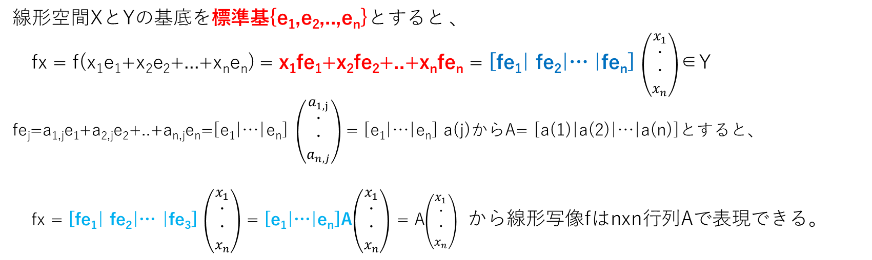
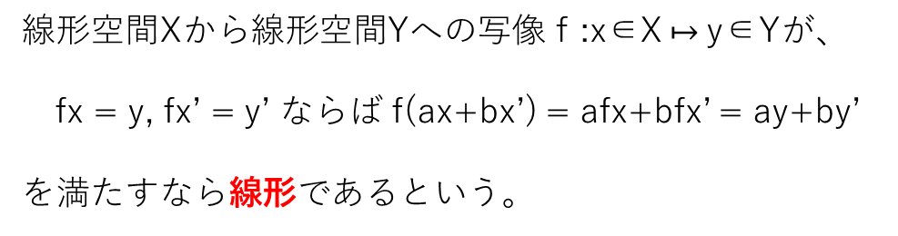
線形写像とは
線形空間Xから線形空間Yへの写像ｆ:x∈X $↦$y∈Yが、
fx = y, fx’ = y’ ならば f(ax+bx’) = afx+bfx’ = ay+by’
を満たすなら線形であるという。
☜ポイント 係数が関数の外へ括りだせる
☜ポイント n次元標準基 e₁=(1,0,...,0), e₂=(0,1,...,0),..., e_{n}=(0,0,...,1)
線形空間XとYの基底を標準基{e₁,e₂,..,e_{n}}とすると 、
fx = f(x₁e₁+x₂e₂+...+x_{n}e_{n}) = x₁fe₁+x₂fe₂+..+x_{n}fe_{n} = [fe₁| fe₂|… |fe_{n}] $\left(\begin{matrix}x_{1} \\ ・ \\ ・ \\ x_{n}\end{matrix}\right)$∈Y
fe_{j}=a_{1,j}e₁+a_{2,j}e₂+..+a_{n,j}e_{n}=[e₁|…|e_{n}] $\left(\begin{matrix}a_{1,j} \\ ・ \\ ・ \\ a_{n,j}\end{matrix}\right)$ = [e₁|…|e_{n}] a(j)からA= [a(1)|a(2)|…|a(n)]とすると、
fx = [fe₁| fe₂|… |fe₃] $\left(\begin{matrix}x_{1} \\ ・ \\ ・ \\ x_{n}\end{matrix}\right)$ = [e₁|…|e_{n}]A$\left(\begin{matrix}x_{1} \\ ・ \\ ・ \\ x_{n}\end{matrix}\right)$ = A$\left(\begin{matrix}x_{1} \\ ・ \\ ・ \\ x_{n}\end{matrix}\right)$ から線形写像fはnxn行列Aで表現できる。
☜ポイント 線形性より
☜ポイント 標準基による行列 [e₁|…|e_{n}]はI
☜ポイント 行列Aを線形作用素という
Aを線形作用素とする写像をf_{A} : x∈R^{n} $↦$ Ax∈R^{n}と表記する。

Slide 5
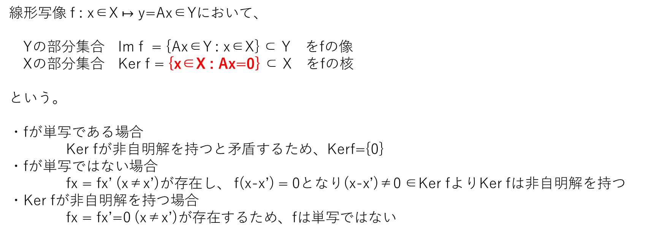
線形写像の核と像１
線形写像 f : x∈X $↦$ y=Ax∈Yにおいて、
Yの部分集合 Im f = {Ax∈Y : x∈X} ⊂ Y をfの像
Xの部分集合 Ker f = {x∈X : Ax=0} ⊂ X をfの核
という。
・fが単写である場合
Ker fが非自明解を持つと矛盾するため、Kerf={0}
・fが単写ではない場合
fx = fx’ (x≠x’)が存在し、 f(x-x’) = 0となり(x-x’)≠0 ∈Ker fよりKer fは非自明解を持つ
・Ker fが非自明解を持つ場合
fx = fx’=0 (x≠x’)が存在するため、fは単写ではない
☜ポイント 行き先が原点となる元の集まり
核が非自明解を持つと全単射ではなくなり、逆写像が存在しない

Slide 6
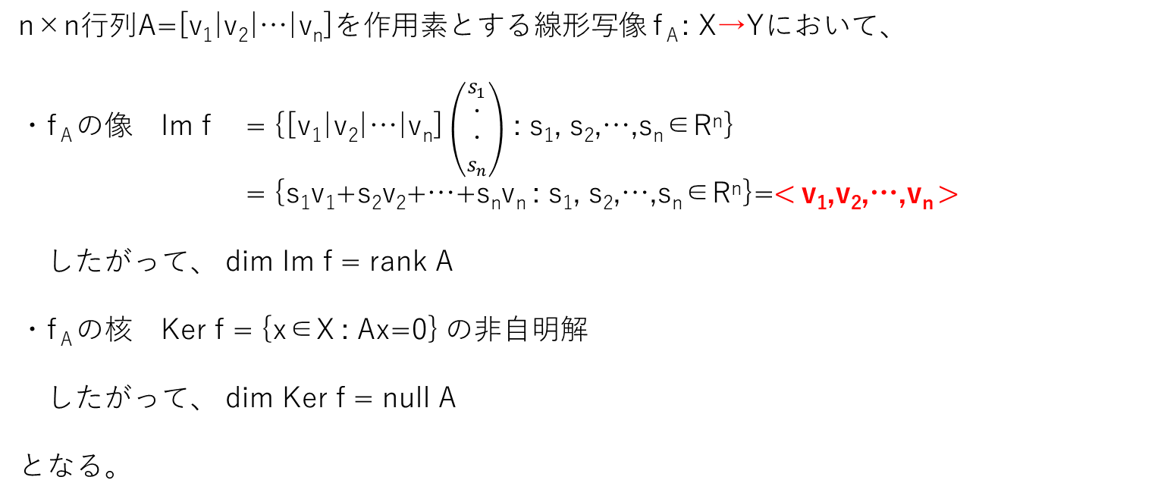
線形写像の核と像２
☜ポイント→は集合のみを表記するとき使う
n×n行列A=[v₁|v₂|…|v_{n}]を作用素とする線形写像 f_{Ａ}: X→Yにおいて、
・f_{Ａ}の像 Im f = {[v₁|v₂|…|v_{n}] $\left(\begin{matrix}s_{1} \\ ・ \\ ・ \\ s_{n}\end{matrix}\right)$ : s₁, s₂,…,s_{n}∈R^{n}}
= {s₁v₁+s₂v₂+…+s_{n}v_{n} : s₁, s₂,…,s_{n}∈R^{n}}=< v₁,v₂,…,v_{n} >
したがって、 dim Im f = rank A
・f_{Ａ}の核 Ker f = {x∈X : Ax=0} の非自明解
したがって、 dim Ker f = null A
となる。
☜ポイント 像は列ベクトル空間
☜ポイント 核は行ベクトル空間の直交補空間（後述）

Slide 7
行列式の幾何学的解釈
n次元(最大)体積素
体積V
A=[v₁|v₂|…|v_{n}]
v_{n}=Ae_{n}
e_{n}
v₁=Ae₁
正則行列A
・
n次元(最大)体積素
体積|detA|×V
・
核
逆行列A⁻¹
v₂=Ae₂
e₁
e₂
☜ポイント 像は全空間
非正則行列A
✖
逆行列A⁻¹は存在しない
v₁
n次元(最大)体積素
体積|detA|×V＝０
・
rankA=2
v_{n}
行列式は最大体積素拡大率
☜ポイント 像は平面
v₂

Slide 8
部分空間の記述方法は２つだけ
e₃
e₃
v
e₂
e₂
v₂
・
・
v₁
e₁
e₁
基底の線形結合で表す方法
X=<v₁,v₂>= {sv₁+tv₂ : s,t∈R¹} ⊂R³
像はこの表現で定義されている
法線の直交補空間で表す方法
X= {x⊥v : x∈R³} ⊂R³
核はこの表現で定義されている

Slide 9



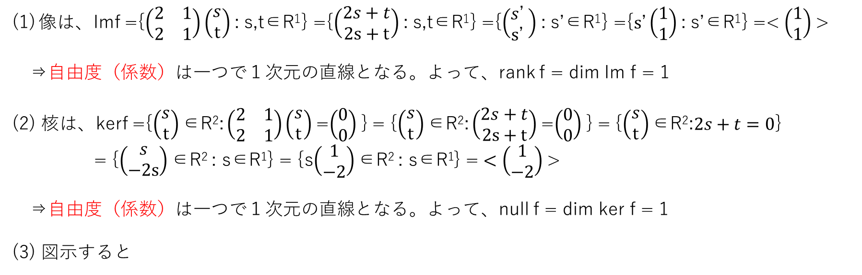


レポートのヒント
f: x∈ R² $↦ \left(\begin{matrix}2 & 1 \\ 2 & 1\end{matrix}\right)$x∈ R²
☜ポイント 同じ係数は置換して括りだす
像は、Imf ={$\left(\begin{matrix}2 & 1 \\ 2 & 1\end{matrix}\right)\left(\begin{matrix}s \\ t\end{matrix}\right)$: s,t∈R¹} ={$\left(\begin{matrix}2s+t \\ 2s+t\end{matrix}\right)$: s,t∈R¹} ={$\left(\begin{matrix}s\text{’} \\ s\text{’} \end{matrix}\right)$: s’∈R¹} ={$s\text{’}\left(\begin{matrix}1 \\ 1\end{matrix}\right)$: s’∈R¹} =< $\left(\begin{matrix}1 \\ 1\end{matrix}\right)$>
⇒自由度（係数）は一つで１次元の直線となる。よって、rank f = dim Im f = 1
(2) 核は、kerf ={$\left(\begin{matrix}s \\ t\end{matrix}\right)\text{∈}\text{R}\text{2}\text{:}\left(\begin{matrix}2 & 1 \\ 2 & 1\end{matrix}\right)\left(\begin{matrix}s \\ t\end{matrix}\right)$=$\left(\begin{matrix}0 \\ 0\end{matrix}\right)$} = {$\left(\begin{matrix}s \\ t\end{matrix}\right)\text{∈}\text{R}\text{2}\text{:}\left(\begin{matrix}2s+t \\ 2s+t\end{matrix}\right)$=$\left(\begin{matrix}0 \\ 0\end{matrix}\right)$} = {$\left(\begin{matrix}s \\ t\end{matrix}\right)\text{∈}\text{R}\text{2}\text{:}2s+t=0$}
= {$\left(\begin{matrix}s \\ −2s\end{matrix}\right)\text{∈}\text{R}\text{2} \text{:} \text{s}\text{∈}\text{R}\text{1}$} = {s$\left(\begin{matrix}1 \\ −2\end{matrix}\right)\text{∈}\text{R}\text{2 }\text{: }\text{s}\text{∈}\text{R}\text{1}$} = $<\left(\begin{matrix}1 \\ −2\end{matrix}\right)$>
⇒自由度（係数）は一つで１次元の直線となる。よって、null f = dim ker f = 1
(3) 図示すると
y
y
Imf
kerf
$$1$$
$$1$$
x
x
$$1$$
$$−2$$

Slide 10
まとめ
nxn行列A=[v₁|v₂|…|v_{n}]および線形写像f_{A}に関して以下のすべては同値である。
rankA = n, nullA = 0
f_{A}⁻¹ (A⁻¹)が存在する
det A ≠ 0
dim<v₁,v₂,…,v_{n}>=n
Im f_{A} = R^{n}
{x∈R^{n} : Ax=0} = {0}
Ker f_{A} = {0}
Aが正則な場合
rankA = r, nullA = n-r
f_{A}⁻¹ (A⁻¹)は存在しない
det A = 0
dim<v₁,v₂,…,v_{n}> = r
dim [Im f_{A} =<v₁,v₂,…,v_{n}>] = rank A
dim{x∈R^{n} : Ax=0} = n-r
dim [Ker f_{A} = {x∈R^{n} : Ax=0}] = null A
Aが非正則な場合

